Slide 1
6.3 Η αναπαραγωγή στα ζώα

Slide 2
Γαμετικά κύτταρα(=Γαμέτες)και Ζυγωτό
Στα ζώα που αναπαράγονται με ΑΜΦΙΓΟΝΙΑ υπάρχουν δυο ειδών γαμέτες:
Το ωάριο →θηλυκό γαμετικό κύτταρο
Το σπερματοζωάριο →αρσενικό γαμετικό κύτταρο
Ωάριο:
Το ωάριο δεν κινείται από μόνο του.
Είναι μεγάλο σε μέγεθος.
Περιέχει θρεπτικές ουσίες οι οποίες είναι απαραίτητες στο πρώτο κύτταρο του οργανισμού(ζυγωτό) που προκύπτει μετά τη γονιμοποίηση του ωαρίου με το σπερματοζωάριο!
Σπερματοζωάριο:
Κινείται χάρη στο μαστίγιό του.
Είναι πολύ πιο μικρό από το ωάριο.
Γονιμοποίηση:
Η ένωση ωαρίου και σπερματοζωαρίου ώστε να φτιαχτεί το ζυγωτό!

Slide 3
Ασπόνδυλα:
Μονογονία ή Αμφιγονία ή και τα δύο!
Τα Ασπόνδυλα αναπαράγονται με μονογονία ή αμφιγονία ή και με τους δυο τρόπους!
Τα Ασπόνδυλα χωρίζονται σε:
Ερμαφρόδιτα ζώα: το αρσενικό και το θηλυκό αναπαραγωγικό σύστημα υπάρχει μέσα στο ίδιο ζώο
Γονοχωριστικά ζώα: το αρσενικό και το θηλυκό αναπαραγωγικό σύστημα υπάρχει σε διαφορετικά ζώα
Στα Γονοχωριστικά ζώα, η γονιμοποίηση μπορεί να είναι:
Εσωτερική: όταν γίνεται μέσα στο σώμα του θηλυκού ζώου
Εξωτερική: όταν γίνεται έξω από το σώμα του ζώου

Slide 4
Σπονδυλωτά:
Αμφιγονία
Τα Σπονδυλωτά αναπαράγονται με αμφιγονία.
Διακρίνονται σε:
Ωοτόκα: γεννούν αυγά π.χ. πτηνά
Ζωοτόκα: γεννούν μικρά π.χ. θηλαστικά
Ωοζωοτόκα: κρατούν τα αυγά μέσα στο σώμα τους μέχρι να εκκολαφθούν και γεννούν μικρά π.χ. καρχαρίας
Αναπαραγωγική περίοδος:
την άνοιξη ή το καλοκαίρι γιατί υπάρχει αρκετή τροφή διαθέσιμη και καλές θερμοκρασίες

Slide 5
Ασπόνδυλα: Ύδρα και Γεωσκώληκας
Ύδρα:
Μονογονία με εκβλάστηση:
Το εκβλάστημα (=εξόγκωμα) εμφανίζεται σε ένα σημείο του οργανισμού.
Στη συνέχεια, αναπτύσσεται, αποχωρίζεται και ζει ανεξάρτητα από τον μητρικό οργανισμό.
Γεωσκώληκας:
Αμφιγονία
Ζώο ερμαφρόδιτο
Κατά το ζευγάρωμα έρχονται σε πλευρική επαφή με τα επισάγματά τους και τα σπερματοζωάρια του ενός ζώου γονιμοποιούν τα ωάρια του άλλου. Από τα αυγά που θα εκκολαφθούν θα προκύψουν οι νέοι οργανισμοί.

Slide 6
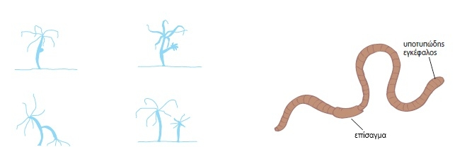

Slide 7
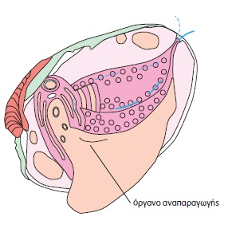
Ασπόνδυλα: Δίθυρα (Μαλάκια)
Δίθυρα:
Aμφιγονία
Zώo γονοχωριστικό
Εξωτερική γονιμοποίηση

Slide 8
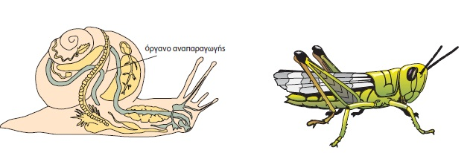
Σαλιγκάρι(Γαστερόποδα) και Έντομα
Σαλιγκάρι:
Zώο ερμαφρόδιτο
Γεννάει αυγά, από τα οποία, μετά από 3-4 εβδομάδες, θα βγουν τα μικρά
σαλιγκάρια.
Έντομα:
Ζώα γονοχωριστικά
Από τα αυγά που γεννούν προκύπτουν οι νέοι οργανισμοί.

Slide 9
Σπονδυλωτά:
Ιχθύες(=ψάρια) και βάτραχοι(αμφίβια)
Ψάρια:
Ζώα γονοχωριστικά
Εξωτερική γονιμοποίηση: Τα θηλυκά εναποθέτουν χιλιάδες ωάρια σε περιοχές με ήσυχα νερά. Στις ίδιες περιοχές, τα αρσενικά ελευθερώνουν σπερματοζωάρια, που γονιμοποιούν τα ωάρια.
Βάτραχοι:
Εξωτερική γονιμοποίηση
Από τα αυγά βγαίνουν οι γυρίνοι. (Οι γυρίνοι δεν έχουν πόδια, αναπνέουν με βράγχια και είναι φυτοφάγοι.)
Καθώς αναπτύσσονται, οι γυρίνοι εμφανίζουν άκρα και πνεύμονες και γίνονται τέλεια άτομα (μεταμόρφωση). Οι ώριμοι βάτραχοι είναι σαρκοφάγοι.

Slide 10
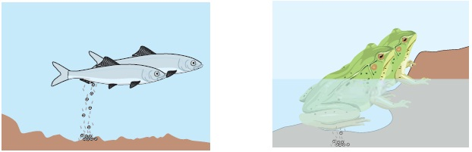

Slide 11
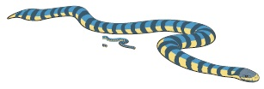
Σπονδυλωτά:
Eρπετά
Ερπετά:
Γεννούν αυγά
Ωοζωοτοκία: Μερικά φίδια π.χ. η οχιά κρατά τα αυγά μέσα της μέχρι να εκκολαφθούν και γεννά μικρά φιδάκια

Slide 12
Σπονδυλωτά:
Πτηνά και Θηλαστικά
Πτηνά:
Γεννούν αυγά
Μέσα στα γονιμοποιημένα αυγά βρίσκεται το έμβρυο. Όταν η ανάπτυξη του αυγού ολοκληρωθεί, το μικρό πουλάκι (νεοσσός) σπάζει με το
ράμφος του το κέλυφος και βγαίνει από το αυγό.
Τους νεοσσούς φροντίζουν συνήθως και οι δύο γονείς.
Θηλαστικά:
Εσωτερική γονιμοποίηση
Ωοτοκία
Το έμβρυο αναπτύσσεται μέσα στο σώμα του θηλυκού και τρέφεται μέσω του πλακούντα.
Τα θηλυκά, μετά τη γέννα, θηλάζουν και φροντίζουν τα μικρά τους.

Slide 13
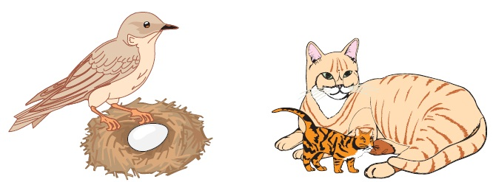

Slide 14
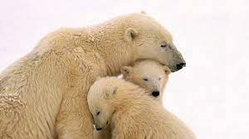
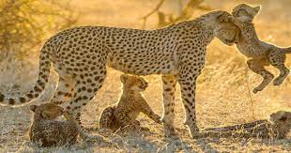
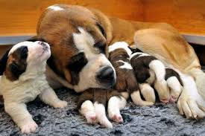
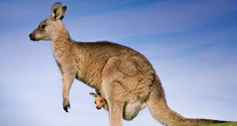
Θηλαστικά: μητέρα και παιδί!

Slide 15
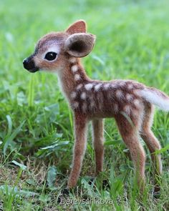
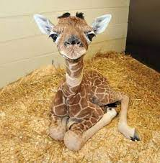
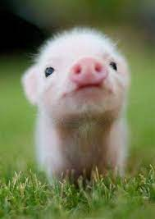
ΕΥΧΑΡΙΣΤΟΥΜΕ ΓΙΑ ΤΗΝ ΠΡΟΣΟΧΗ!!!

